Slide 1
Linguagem de Programação
Aula 13 – Aula de exercícios

Slide 2
Exercício 45
Distância entre dois pontos
  Defina um tipo de estrutura nomeada para representar pontos no plano através de suas coordenadas cartesianas (x, y).
  Em seguida, crie uma função para calcular a distância entre dois pontos e codifique um programa para testar seu funcionamento.

Slide 3
Solução – Exerc. 45
#include <stdio.h>
#include <math.h>
typedef struct
{ float x;
float y;
}PONTO;
float distancia(PONTO P, PONTO Q)
{
return (sqrt(pow(P.x-Q.x,2)+ pow(P.y-Q.y,2)));
}

Slide 4
Atividade 42
Escreva a função minimax (v, n, a, b), que recebe um vetor v, com n valores reais e devolvem em a e b os valores mínimo e máximo entre aqueles armazenados em v. Observação: Parâmetros do tipo vetor sempre são passados por referencia e não por valor.

Slide 5
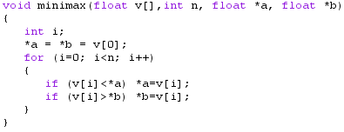
Solução – Exercício 42
void main()
{ float v[] = {0, -3, -10.5, 15.5, 20, 37};
float x, y;
int tam = 6;
minimax (v, tam, &x, &y);
printf(“%f %f”, x, y);
}

Slide 6
Atividade 41
Escreva uma função ordena (a, b) que receba dois inteiros a e b e devolva o menor deles em a e o maior em b.

Slide 7
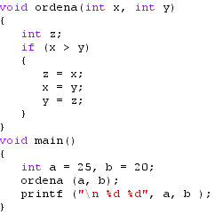
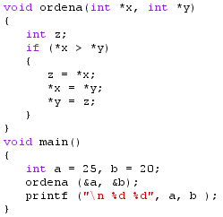
Solução – Exercício 41
Passagem de parâmetro por valor!!!

Slide 8
Exercícios
39. Usando aritmética de ponteiros, codifique a função carrega(v,n), que preenche um vetor v com n valores lidos do teclado.
Ex: scanf(“%d”, (v+i)); ou seria scanf(“%d”, *(v+i)); ???
Ou scanf(“%d”, &(v+i)); ou scanf(“%d”, &*(v+i)); ???

Slide 9
Exercícios
40. Usando aritmética de ponteiros, codifique a função meuPuts(s), que exibe uma string s no vídeo e, depois, muda o cursor de linha. Lembre que uma string é terminada com ‘\0’.

Slide 10
Lista de Exercícios 2 - Q.11
Codifique a função strcat(s,t), que concatena a string t ao final da string s. Por exemplo, se x armazena "facil" e y armazena "idade", após a chamada strcat(x,y), x estará armazenando "facilidade".

Slide 11
Solução 1
void myStrcat(char s[], char t[])
{
int j, i = 0;
while(s[i]!='\0')
i++;
j = 0;
while(t[j]!='\0')
{
s[i] = t[j];
j++;
i++;
}
s[i]='\0';
}

Slide 12
Outra Solução
Usando strcpy() ➔ Copia a string t a para a string s a partir da posição que se encontra o ‘\0’.
void strcat2(char s[], char t[])
{
strcpy(s+strlen(s),t);
}

Slide 13
Lista de Exerc. 2 - Q.8
Codifique a função strdel(s, p) que remove o caracter na posição p da string s. Dica: usar função strcpy().
void myStrdel(char s[], int p)
{
strcpy (s+p, s+p+1);
}
main()
{ char s[] = "ANA MARIA";
printf("Antes: %s\n", s);
myStrdel(s, 3);
printf("Depois: %s\n", s);
getch();
}

Slide 14
Mais Dúvidas???

Slide 15
Próximas aulas
12/11 – Prova 2
19/11 – Não haverá aula
26/11 – Acesso a Arquivos
03/12 – SUB

